Slide 1
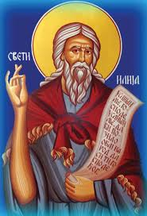
СВЕТИ ПРОРОК ИЛИЈА

Slide 2
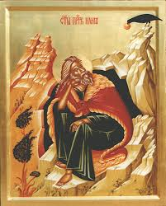
Пророци су били свети људи, који су народи преносили Божју вољу.
Свети пророк Илија живио је у деветом (9) вијеку прије Христа.
Рођен је у граду Тесвиту, у племену првосвештеника Арона.
Илијин отац Савах имао је виђење како Илију као бебу повијају и пламеном хране анђели.

Slide 3
Јеврејска држава била је подијељена на два дијела, јужни дио се звао Јудино царство (Јерусалим) и сјеверни дио се звао Израиљ (Самарија).
Израиљем је владао цар Ахав. Цар Ахав је био под утицајем своје жене Језавеље (Феничанка) која се клањала богу Ваалу и градила је многобожачке жртвенике.
Свети пророк Илија се оштро противио томе и проповиједао је вјеру у правога Бога.
Вријеме је провoдио у малој пећини, уз строг пост и молитву.
Снагом молитве изазвао је сушу, која је трајала три и по године.
Суша није престајала док су се молили Ваалови свештеници.
Киша је пала након Илијине молитве истинитом Богу.

Slide 4
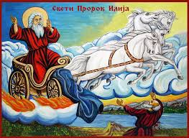
Молитвом је чудесно умножио брашно и уље у дому сиромашне удовице у Сарепти и васкрсао њеног сина.
На гори Хорив, на Синају, провео је 40 дана у посту и молитви, а Бог му се јавио у виду дашка повјетарца.
За свог насљедника изабрао је пророка Јелисеја.
Жив се у пламеним кочијама узнио на небо.
Свети пророк Илија ће опет доћи да најави други Христов долазак.
Славимо га 2. августа – Илиндан.

Slide 5
Пажљиво прочитај текст и одговори на питања у уџбенику на страни 69!
У радној свесци на страни 22 обој цртеж и одговори на питања или допуни реченице на страни 23!

